Slide 2


Slide 3

1. KHÁM PHÁ CÁC HÌNH THỨC CHẤM MÀU
1. Có bao nhiêu hình thức chấm màu thể hiện ở hình bên?
2. Em còn biết cách chấm màu nào khác?

Slide 4


Slide 5
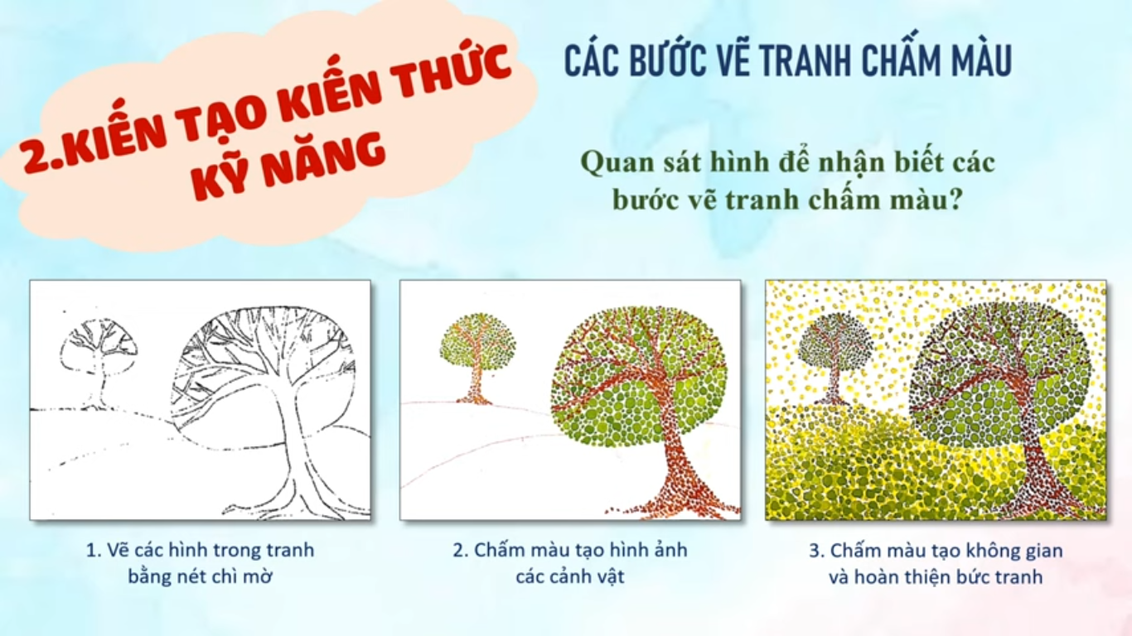
2. KIẾN TẠO KIẾN THỨC KĨ NĂNG

Slide 6


Slide 7

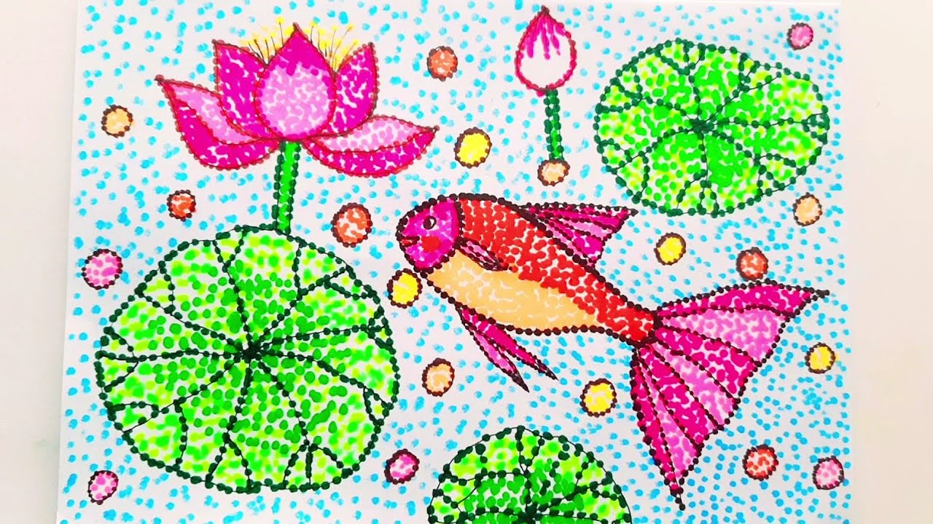
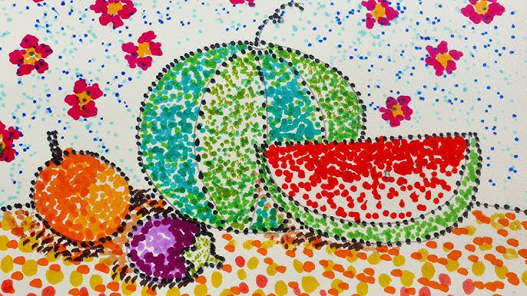


Slide 9

3. LUYỆN TẬP SÁNG TẠO

